Slide 1
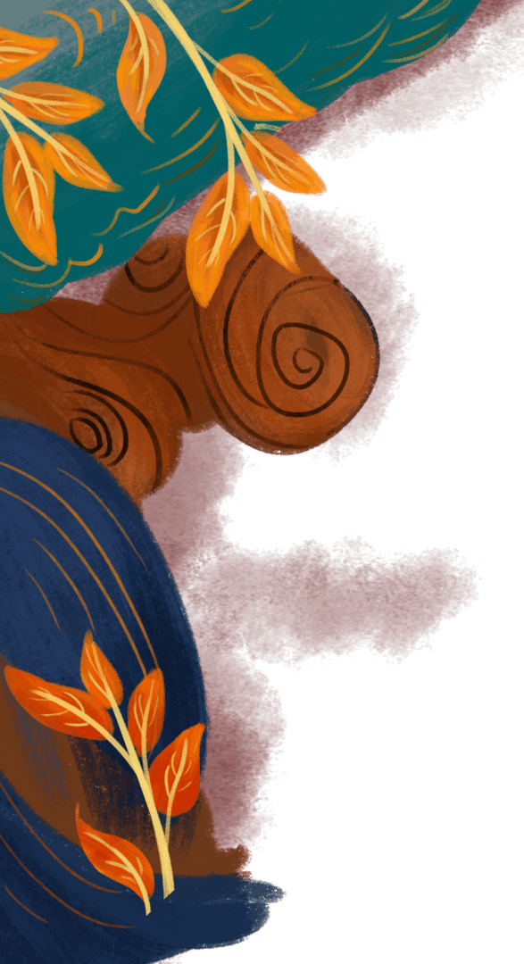





LUYỆN VIẾT ĐOẠN
Viết thiệp chúc Tết

Slide 2

KHÁM PHÁ

Slide 3


Câu 1: Đọc các tấm thiệp dưới đây và trả lời câu hỏi:
Notes:
Kích vào số để đến slide câu hỏi
Kích vào cậu bé đến slide chúc mừng

Slide 4
a. Tấm thiệp này là của ai, viết gửi đến ai?
Lời của bạn Lê Hiếu gửi cho ông bà.
b. Tấm thiệp được viết trong dịp nào?
Vào dịp Tết Nguyên đán
Notes:
Kích vào hình để quay lại

Slide 5
c. Người viết chúc điều gì?
Chúc ông bà mạnh khỏe và vui vẻ.
Notes:
Kích vào hình để quay lại

Slide 6
a. Tấm thiệp này là của ai, viết gửi đến ai?
Lời của bạn Phương Mai gửi tới bố mẹ.
b. Tấm thiệp được viết trong dịp nào?
Vào dịp năm mới
Notes:
Kích vào hình để quay lại

Slide 7
c. Người viết chúc điều gì?
Chúc bố mẹ mọi điều tốt đẹp.
Notes:
Kích vào hình để quay lại

Slide 8
LUYỆN TẬP

Slide 9

Câu 2: Em hãy viết một tấm thiệp chúc Tết gửi cho một người bạn hoặc một người thân ở xa.

Slide 10

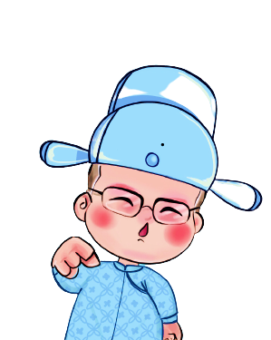
Nhân dịp năm mới, tớ chúc Tịnh An luôn vui vẻ và học tốt nhé!
Bạn của cậu
Trâm Anh

Slide 11


Slide 12
Em hãy tìm đọc một bài thơ hoặc một câu chuyện về ngày Tết.

Slide 13


